Slide 1
컨 폼
객체지향 프로그래밍
설문조사 프로그램 기획
소프트웨어학과
2019975007 김이레

Slide 2
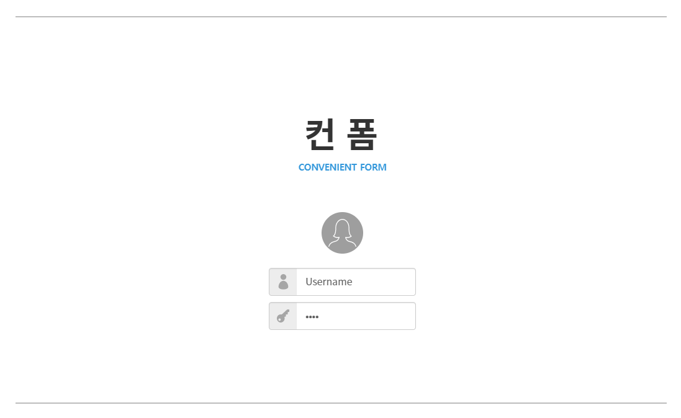
메인화면

Slide 3
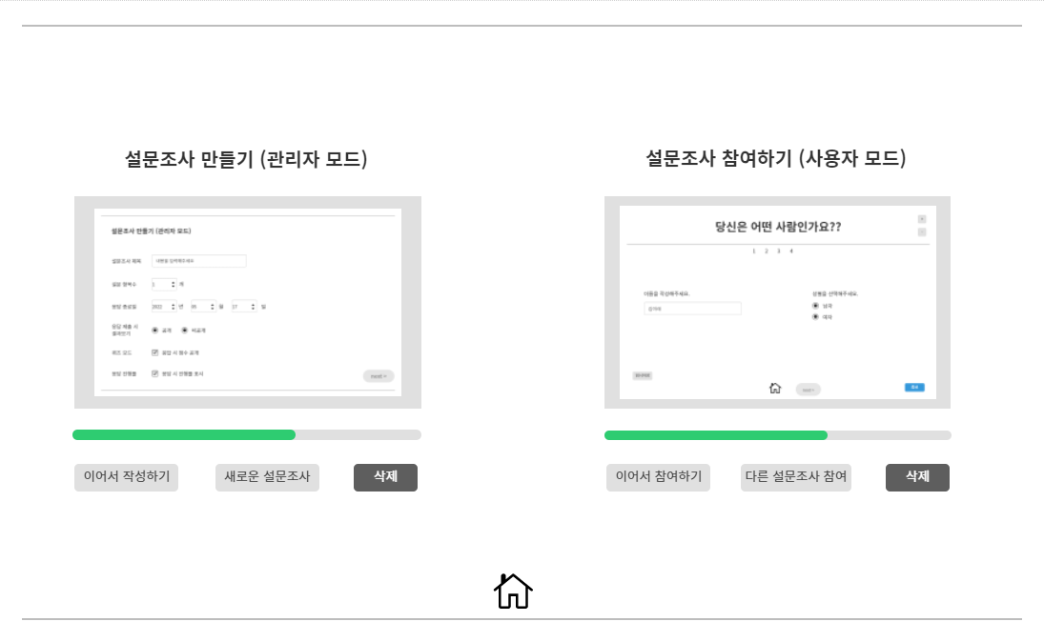
메인화면

Slide 4
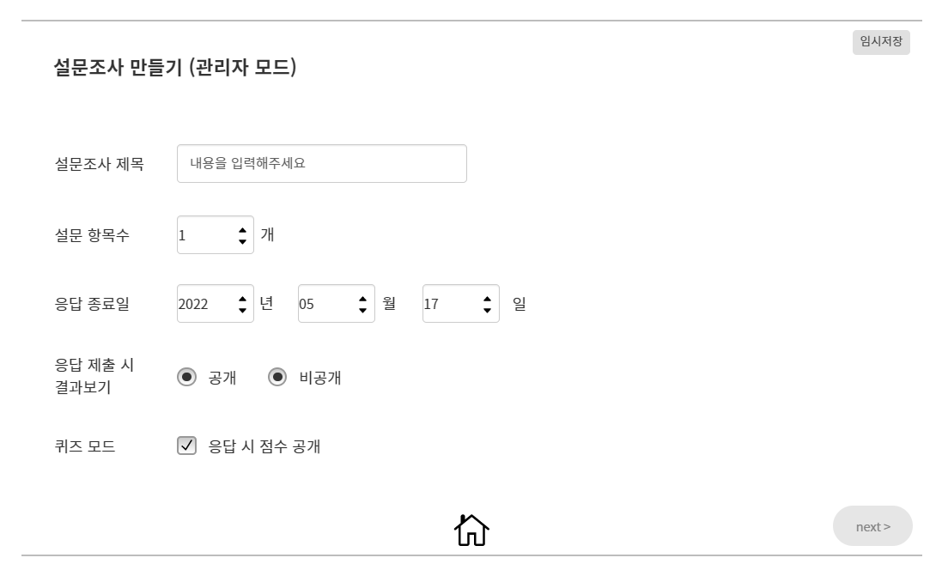
관리자 모드 - 기본설정

Slide 5
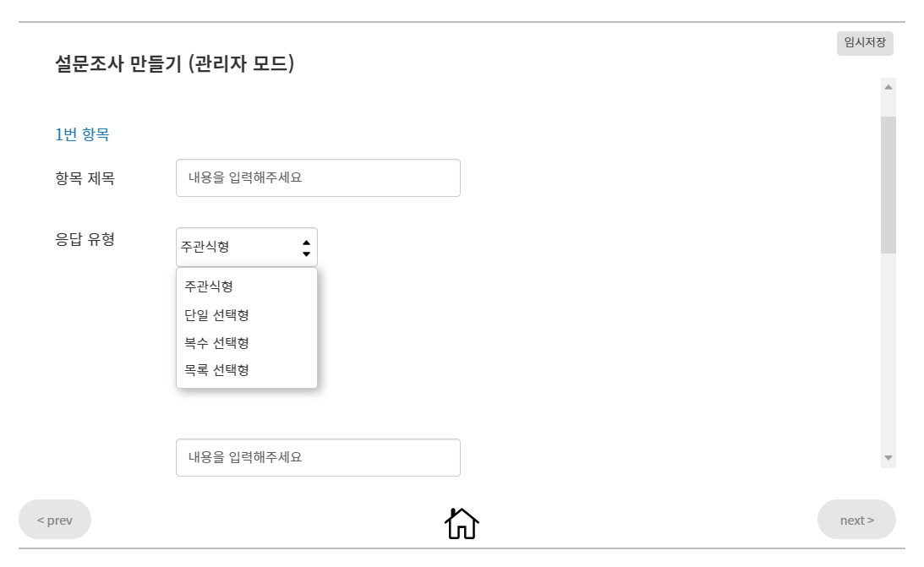
관리자 모드 – 항목 설정

Slide 6
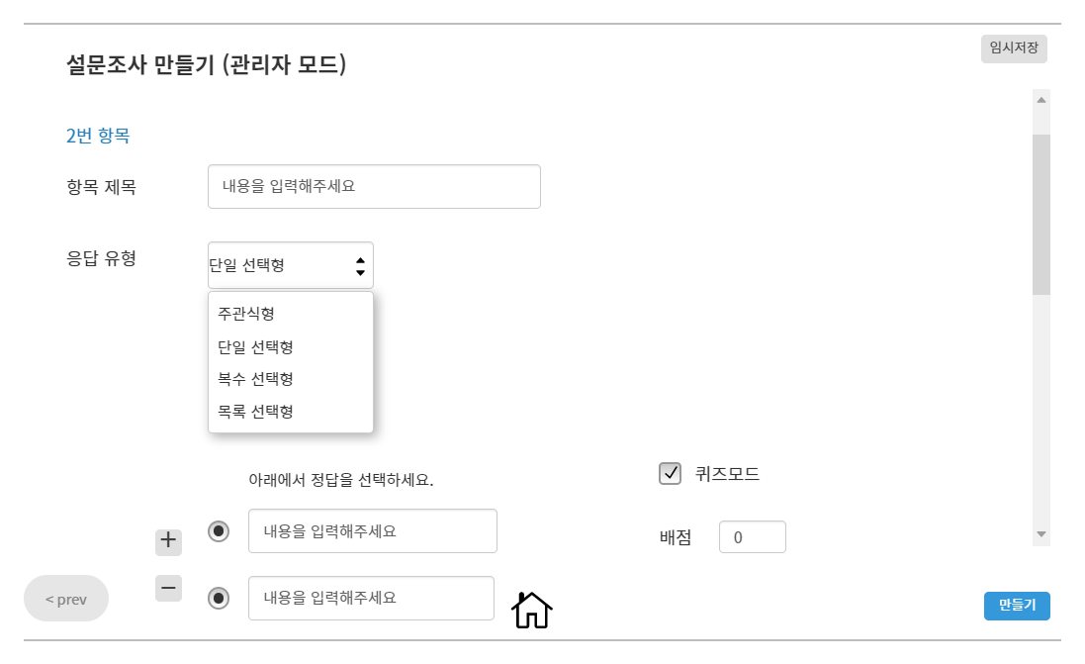
관리자모드 – 항목 설정

Slide 7
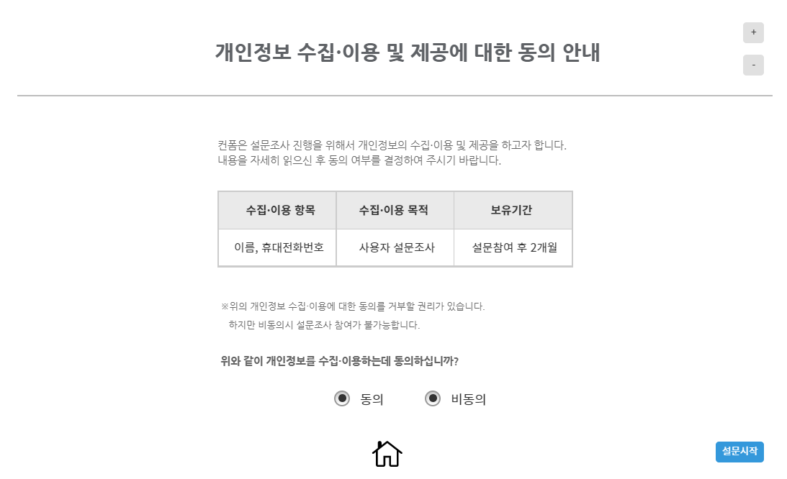
사용자 모드 - 개인정보동의

Slide 8
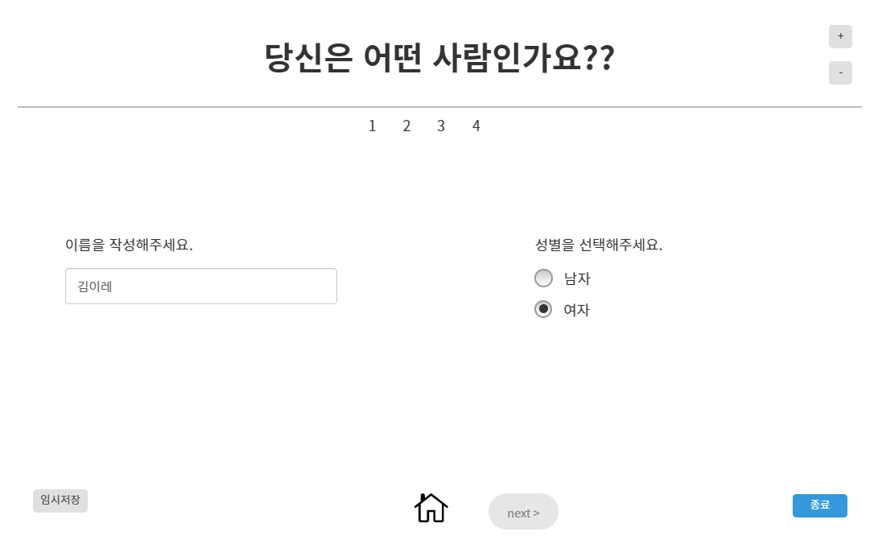
사용자 모드

Slide 9
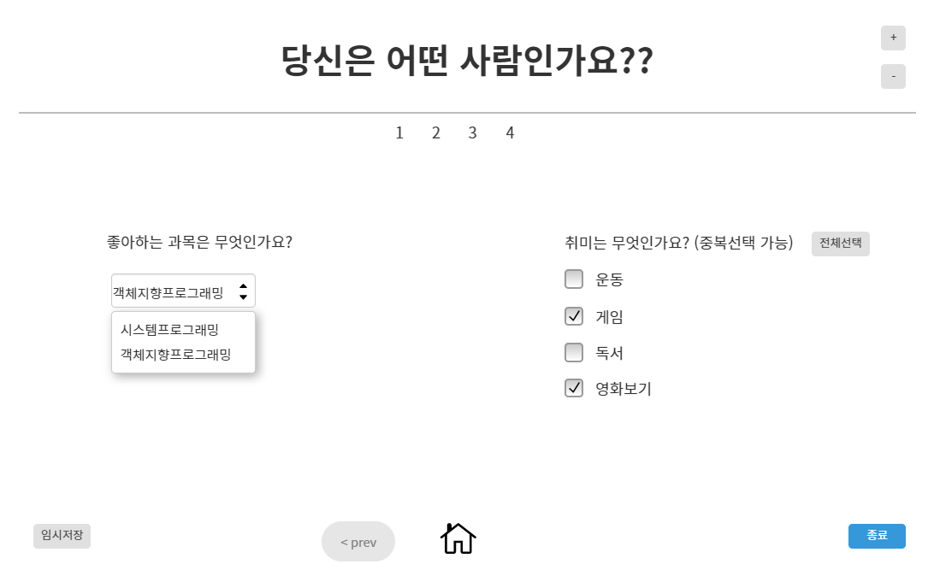
사용자 모드

Slide 10
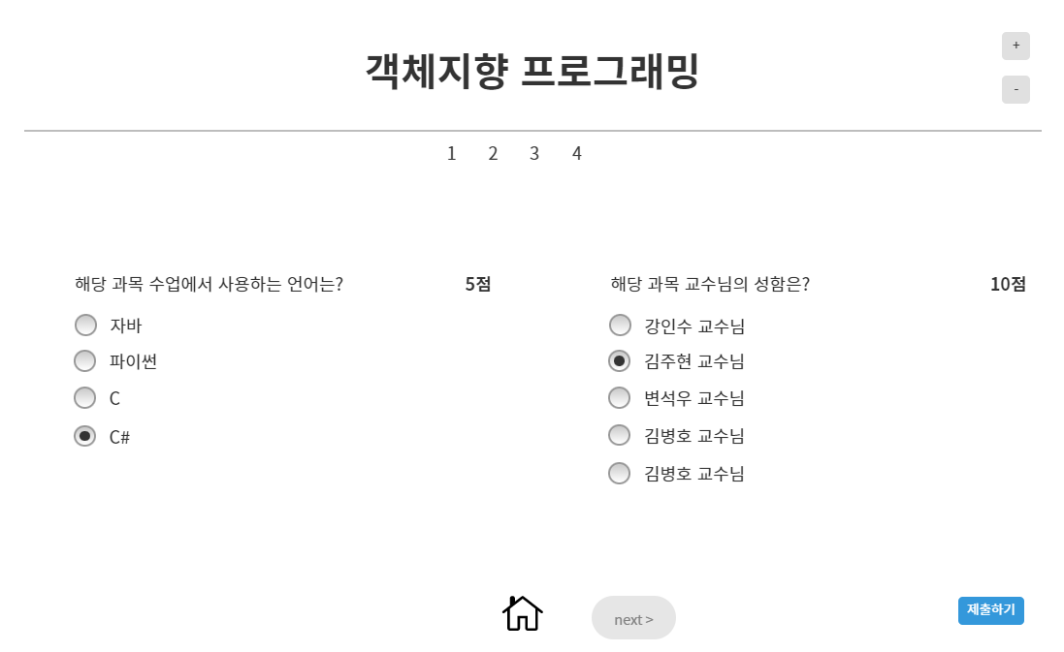
사용자 모드 – 퀴즈 모드

Slide 11
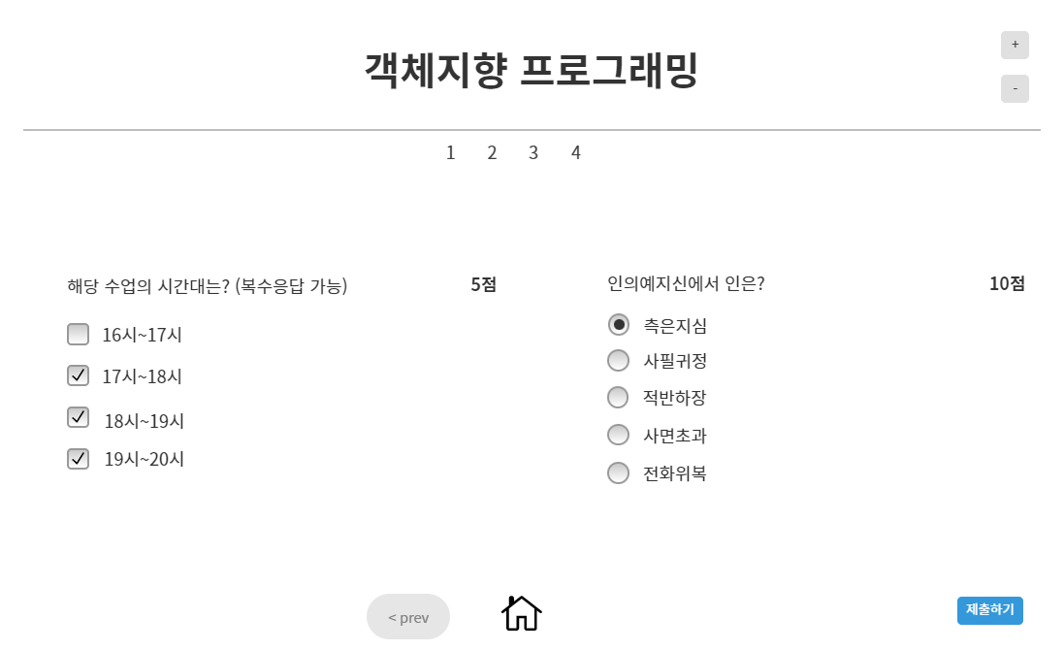
사용자 모드 – 퀴즈 모드

Slide 12
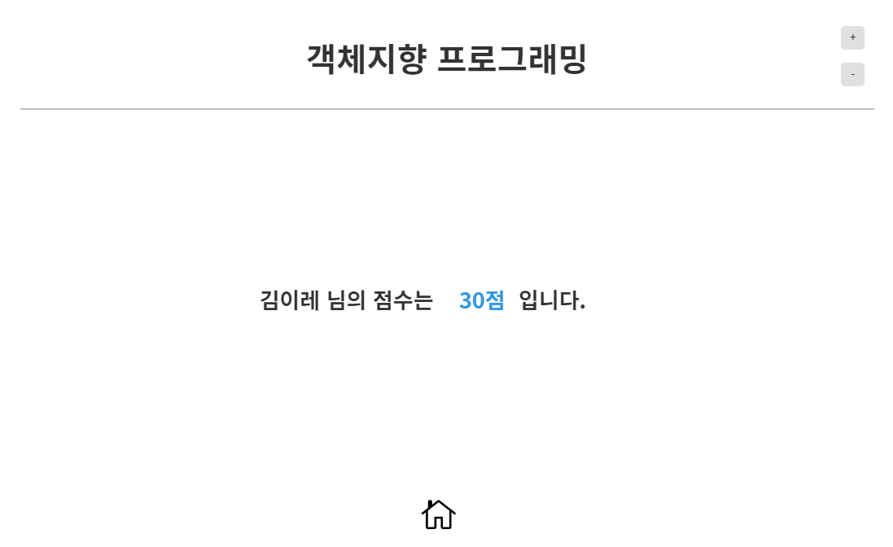
사용자 모드 – 퀴즈 모드

Slide 13
감사합니다

